Slide 1
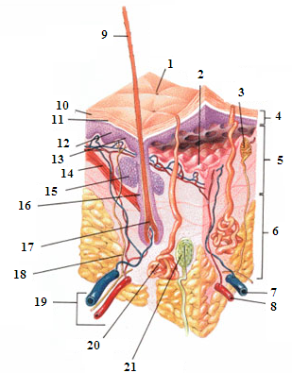
Rappels anatomiques
21a–8b–9c–1d–20e–6f–10g–19h–5i–11j–18k–4l–12m–2n–17o–3p–
16q–13r–15s–14t–7u
d 1 – le pore de transpiration
le poil c
n 2 – la jonction dermo-épidermique (papille dermique)
la cornée
g 
p – la terminaison nerveuse
j 11 – couche pigmentée
l – un épiderme
m 12 –la kératinocytes
r 13 – la mélanocytes
i – un derme
t 14 – le muscle érectile
s 15 – la glande sébacée
q 16 – le folicule
f– un hypoderme
o 17 – le bulbe
k 18 – nerf
u–veine
h 19 système lymphatique et vasculaire
b – artère
e 20 - glande sudoripare eccrine
a 21 – le corpuscule de Pacini

